Slide 1

一
下
数
学
6.3 两位数加一位数、整十数
讲师：PPT818

Slide 2
目
录
1
温故知新
CONTENTS
2
新知探究
3
课堂练习
4
课堂小结

Slide 3
温故知新
03
1
学而时习之，不亦说乎

Slide 4
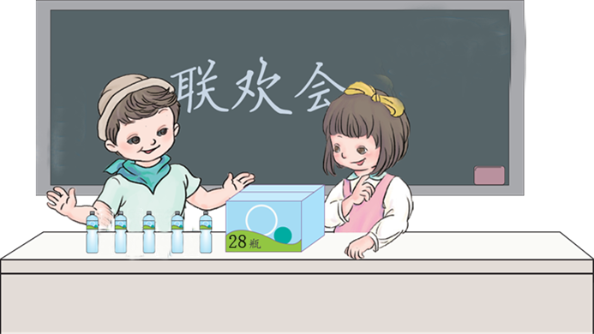

温故知新
你参加过联欢会吗？举办联欢会都要准备哪些东西呢？

Slide 5
温故知新
一共有多少瓶？
举手发言：你从图中能得到哪些信息？可以提出什么问题？

Slide 6
温故知新
举手发言：一共有多少瓶矿泉水？该怎样列式？
一共有多少瓶？
28 + 5 = ？

Slide 7
温故知新
一共有多少瓶？
28+5=？
28 + 5 =
小组讨论：该如何用我们学过的方法计算呢？

Slide 8
新知探究
03
2
学，然后知不足。

Slide 9


新知探究
方法1
28 + 5 =
33
28 + 5 =
28 + 2 = 30
2
3
30 + 3 = 33
30

Slide 10
新知探究
方法2
28 + 5 =
28 + 5 =
33
把28分成20和8
20
8
13

Slide 11
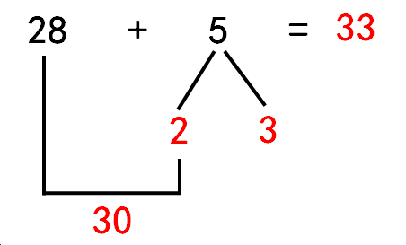
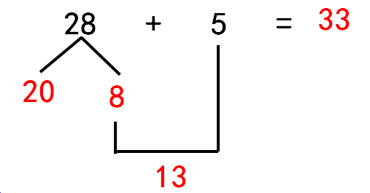
新知探究
说一说：这节课学习的两位数加一位数与以前学习的
有什么不同？
以前学习的25+2个位相加不满十，今天学习的28+5个位相加满十，还需要向十位进一。

Slide 12
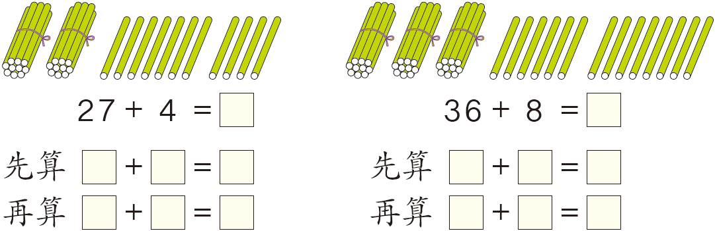
新知探究
先圈一圈，再计算。
31
44
7
4
11
6
8
14
20
11
31
30
14
44

Slide 13
新知探究
46 + 7 = 8 + 63 =
5 + 35 = 48 + 9 =
53
71
13
11
40
57
10
17
想一想：先算什么，再算什么呢？

Slide 14
课堂练习
03
3
纸上得来终觉浅,绝知此事要躬行

Slide 15
课堂练习
57 + 9 =
66
33 + 7 =
40
26 + 8 =
34
78 + 5 =
83

Slide 16

课堂练习
课堂练习
我们吃了9条鱼。
还剩下29条。
29 + 9 = 38（条）

Slide 17

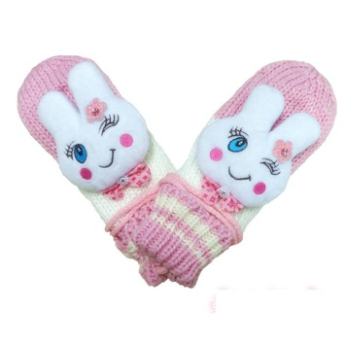
课堂练习
34 + 9 = 43（元）
答：小美一共花了43元。

Slide 18

课堂练习
有45个学生，8个老师。
45 + 8 = 53（个)
53 ＜ 55

Slide 19
课堂小结
03
4
学而不思则惘，思而不学则殆

Slide 20
课堂小结
这节课你们都学会了哪些知识？
两位数加一位数的进位加法
个位相加满十，还需要向十位进一。

Slide 21
一
下
数
学
感谢各位的聆听
讲师：PPT818

